Slide 1
Участие сборной команды ННГУ по плаванию в областных, всероссийских и международных соревнованиях
Сборная ННГУ по плаванию – многократный победитель областных Универсиад по плаванию, участник ЧР 2010 в Москве, 2 этапа Всероссийских Летних Универсиад 2010 г. в Пензе и 2012г.в Новочебоксарске;
с 2009 года неизменный участник Всероссийских Фестивалей студенческого спорта в Москве, Смоленске, Ростове-на-Дону, Екатеринбурге, Перми, Белгороде;
С 2009 года – участник международных студенческих Балтийских Игр в Латвии, Финляндии, Литве, Эстонии

Slide 2
Первыми пловцами-участниками Балтийских Игр в Елгаве (Латвия 2009г. Стали мастер спорта Сергей Мухин ФКС и кмс Денис Кашинский ЮФ. С президентом студенческого спортивного союза Латвии. Мухин С. Завоевал 3 медали 1 золото и 2 серебра.

Slide 3
В состав сборной команды ННГУ с момента создания факультета ФКС с 2001 года входило 45 спортсменов кмс и мастеров спорта по плаванию

Slide 4
Участники 2 этапа Всероссийской Летней Универсиады

Slide 5
Победители и призеры Балтийских Игр в Каунасе в 2011г. мс Шубинская Анастасия ФКС и кмс Борисова Екатерина ФнФ. Цветочная церемония!

Slide 6
Всероссийская Универсиада по плаванию в Новочебоксарске 2012г.

Slide 7
Призеры Универсиады 2012 – Шубинская Анастасия и Ласкарев Артем

Slide 8
Триумфальное выступление пловцов ННГУ в финском городе Эспоо в мае 2012 года

Slide 9
ННГУ- Победители в смешанной комбинированной эстафете 4х100 м

Slide 10
Мс Артем Ласкарев

Slide 11
Балтийские Игры Латвия Рига 2013г.

Slide 12
Плавательный бассейн Смоленской академии физической культуры, спорта и туризма. Бассейн мечты! 2014 год

Slide 13
мастера спорта Морозов Алексей и Шарова Милана – призеры Всероссийского Фестиваля студенческого спорта по плаванию. Смоленск 2014 г.

Slide 14
Победители областной Универсиады 2015г. В составе команды – 2 мсмк Веселова Александра ИМОМИ и Костин Олег ФКС

Slide 15
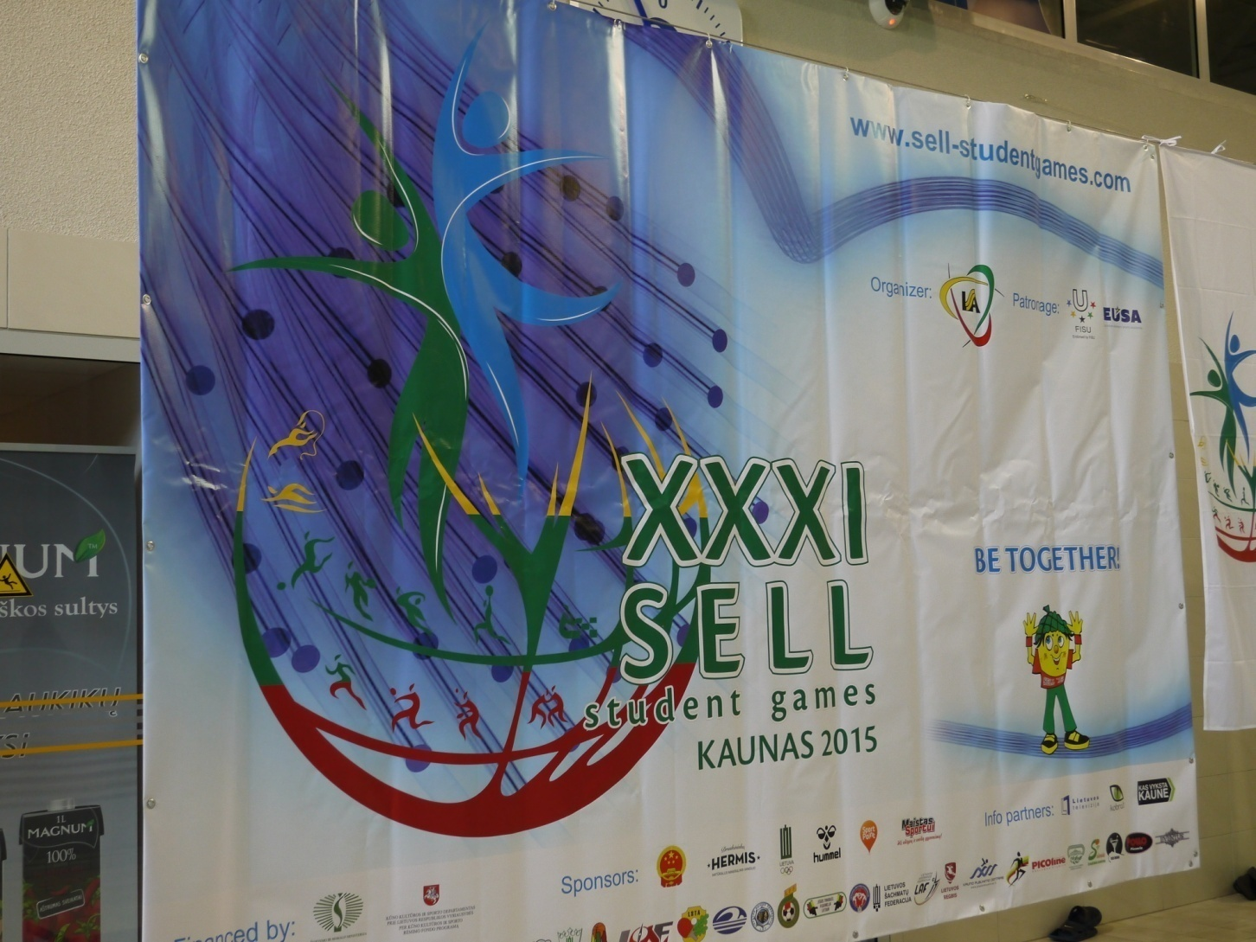
Флаг международных студенческих Балтийских Игр 2015г. В плавательном бассейне г. Каунаса Литва

Slide 16
Старт мсмк Веселовой Александры, ставшей чемпионкой Игр на дистанции 1м- 100м в/ст -59,36 , 2м – на дистанции 50м батт. и 3м – 50м в/ст.

Slide 17
В копилке пловцов 13 медалей , 9 в личных дисциплинах и 4 командных медали за 2 место в эстафете 4х50м в/ст.

Slide 18
В плавании – просто успех!

Slide 19
Сборная ННГУ – победитель смешанной комбинированной эстафеты 4х50м Балтийских Игр в Латвии г. Рига 2016 год 2м – Литовский университет спорта 3м – Рижский технический университет

Slide 20
Сборная ННГУ – серебряный призер Балтийских Игр в Латвии 2016г. в смешанной эстафете 4х50м в/стилем

Slide 21
Студент 1 курса ФКС мастер спорта Зубрицкий Иван –чемпион Игр на дистанции 200 м в компл. плавании

Slide 22
Сборная по плаванию на легкоатлетических и водных дорожках Всероссийского Фестиваля студенческого спорта в Белгороде 2-7.10. 2017 го да

Slide 23
III мировой межуниверситетский чемпионат ЕвроБарселона 2017 г. – 4 место в плавании из 18 команд вузов мира. 1м – Египет, 2м – С-Петербург Россия, 3м – РУДН Россия, 4м – ННГУ Россия

